Slide 1
Thứ năm ngày 30 tháng 3 năm 2023
Tiếng Việt
VIẾT: ÔN VIẾT CHỮ HOA V, X
Họ tên giáo viên: Nguyễn Thị Yến
Môn: Tiếng Việt lớp 3
Đơn vị công tác: Trường Tiểu học Việt Tiến

Slide 3
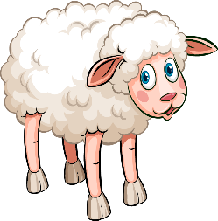
ĐƯA CỪU QUA SÔNG

Slide 4
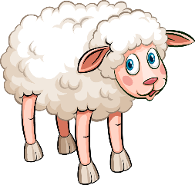
Câu hỏi
Chữ V cỡ vừa cao mấy ô li?
A.3 ô li
B.4 ô li
C.5 ô li
D.6 ô li

Slide 5
Câu hỏi
Chữ V cỡ nhỏ cao mấy ô li?
A. 2 ô li
B. 2.5 ô li
C. 3 ô li
D. 3.5 ô li

Slide 6
Câu hỏi
Chữ V gồm mấy nét?
A. 1 nét
B. 2 nét
C. 3 nét
D.4 nét

Slide 7
Câu hỏi
Chữ X cỡ vừa cao mấy ô li?
A.3 ô li
B.4 ô li
C.5 ô li
D.6 ô li

Slide 8
Câu hỏi
Chữ X cỡ nhỏ cao mấy ô li?
A. 2 ô li
B. 2.5 ô li
C. 3 ô li
D.3.5 ô li

Slide 9
Câu hỏi
Chữ X gồm mấy nét?
A. 1 nét
B. 2 nét
C. 3 nét
D.4 nét

Slide 10
CHIẾN THẮNG

Slide 12
HƯỚNG DẪN CÁCH VIẾT CHỮ VIẾT HOA V CỠ NHỎ

Slide 16
Vạn Xuân
vạn xuân

Slide 20
Chúc các em chăm ngoan học giỏi!

